Slide 1

Cynllunio rhaglenni dysgu daearyddiaeth a gwyddorau daear
Hywel Griffiths
Adran Daearyddiaeth a Gwyddorau Daear
hmg@aber.ac.uk @HywelGriffiths

Slide 2
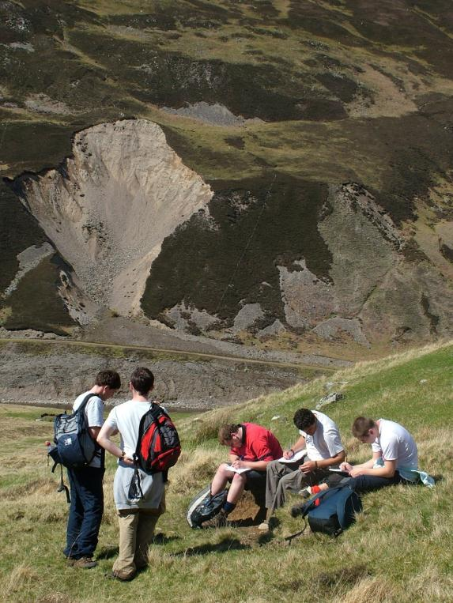
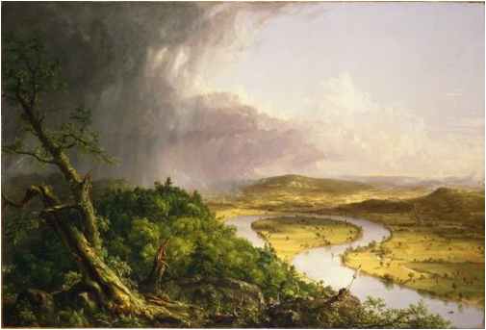
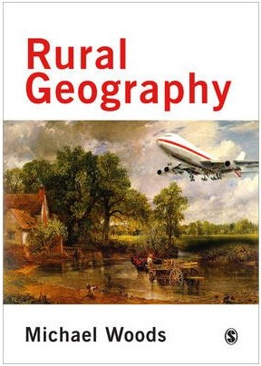
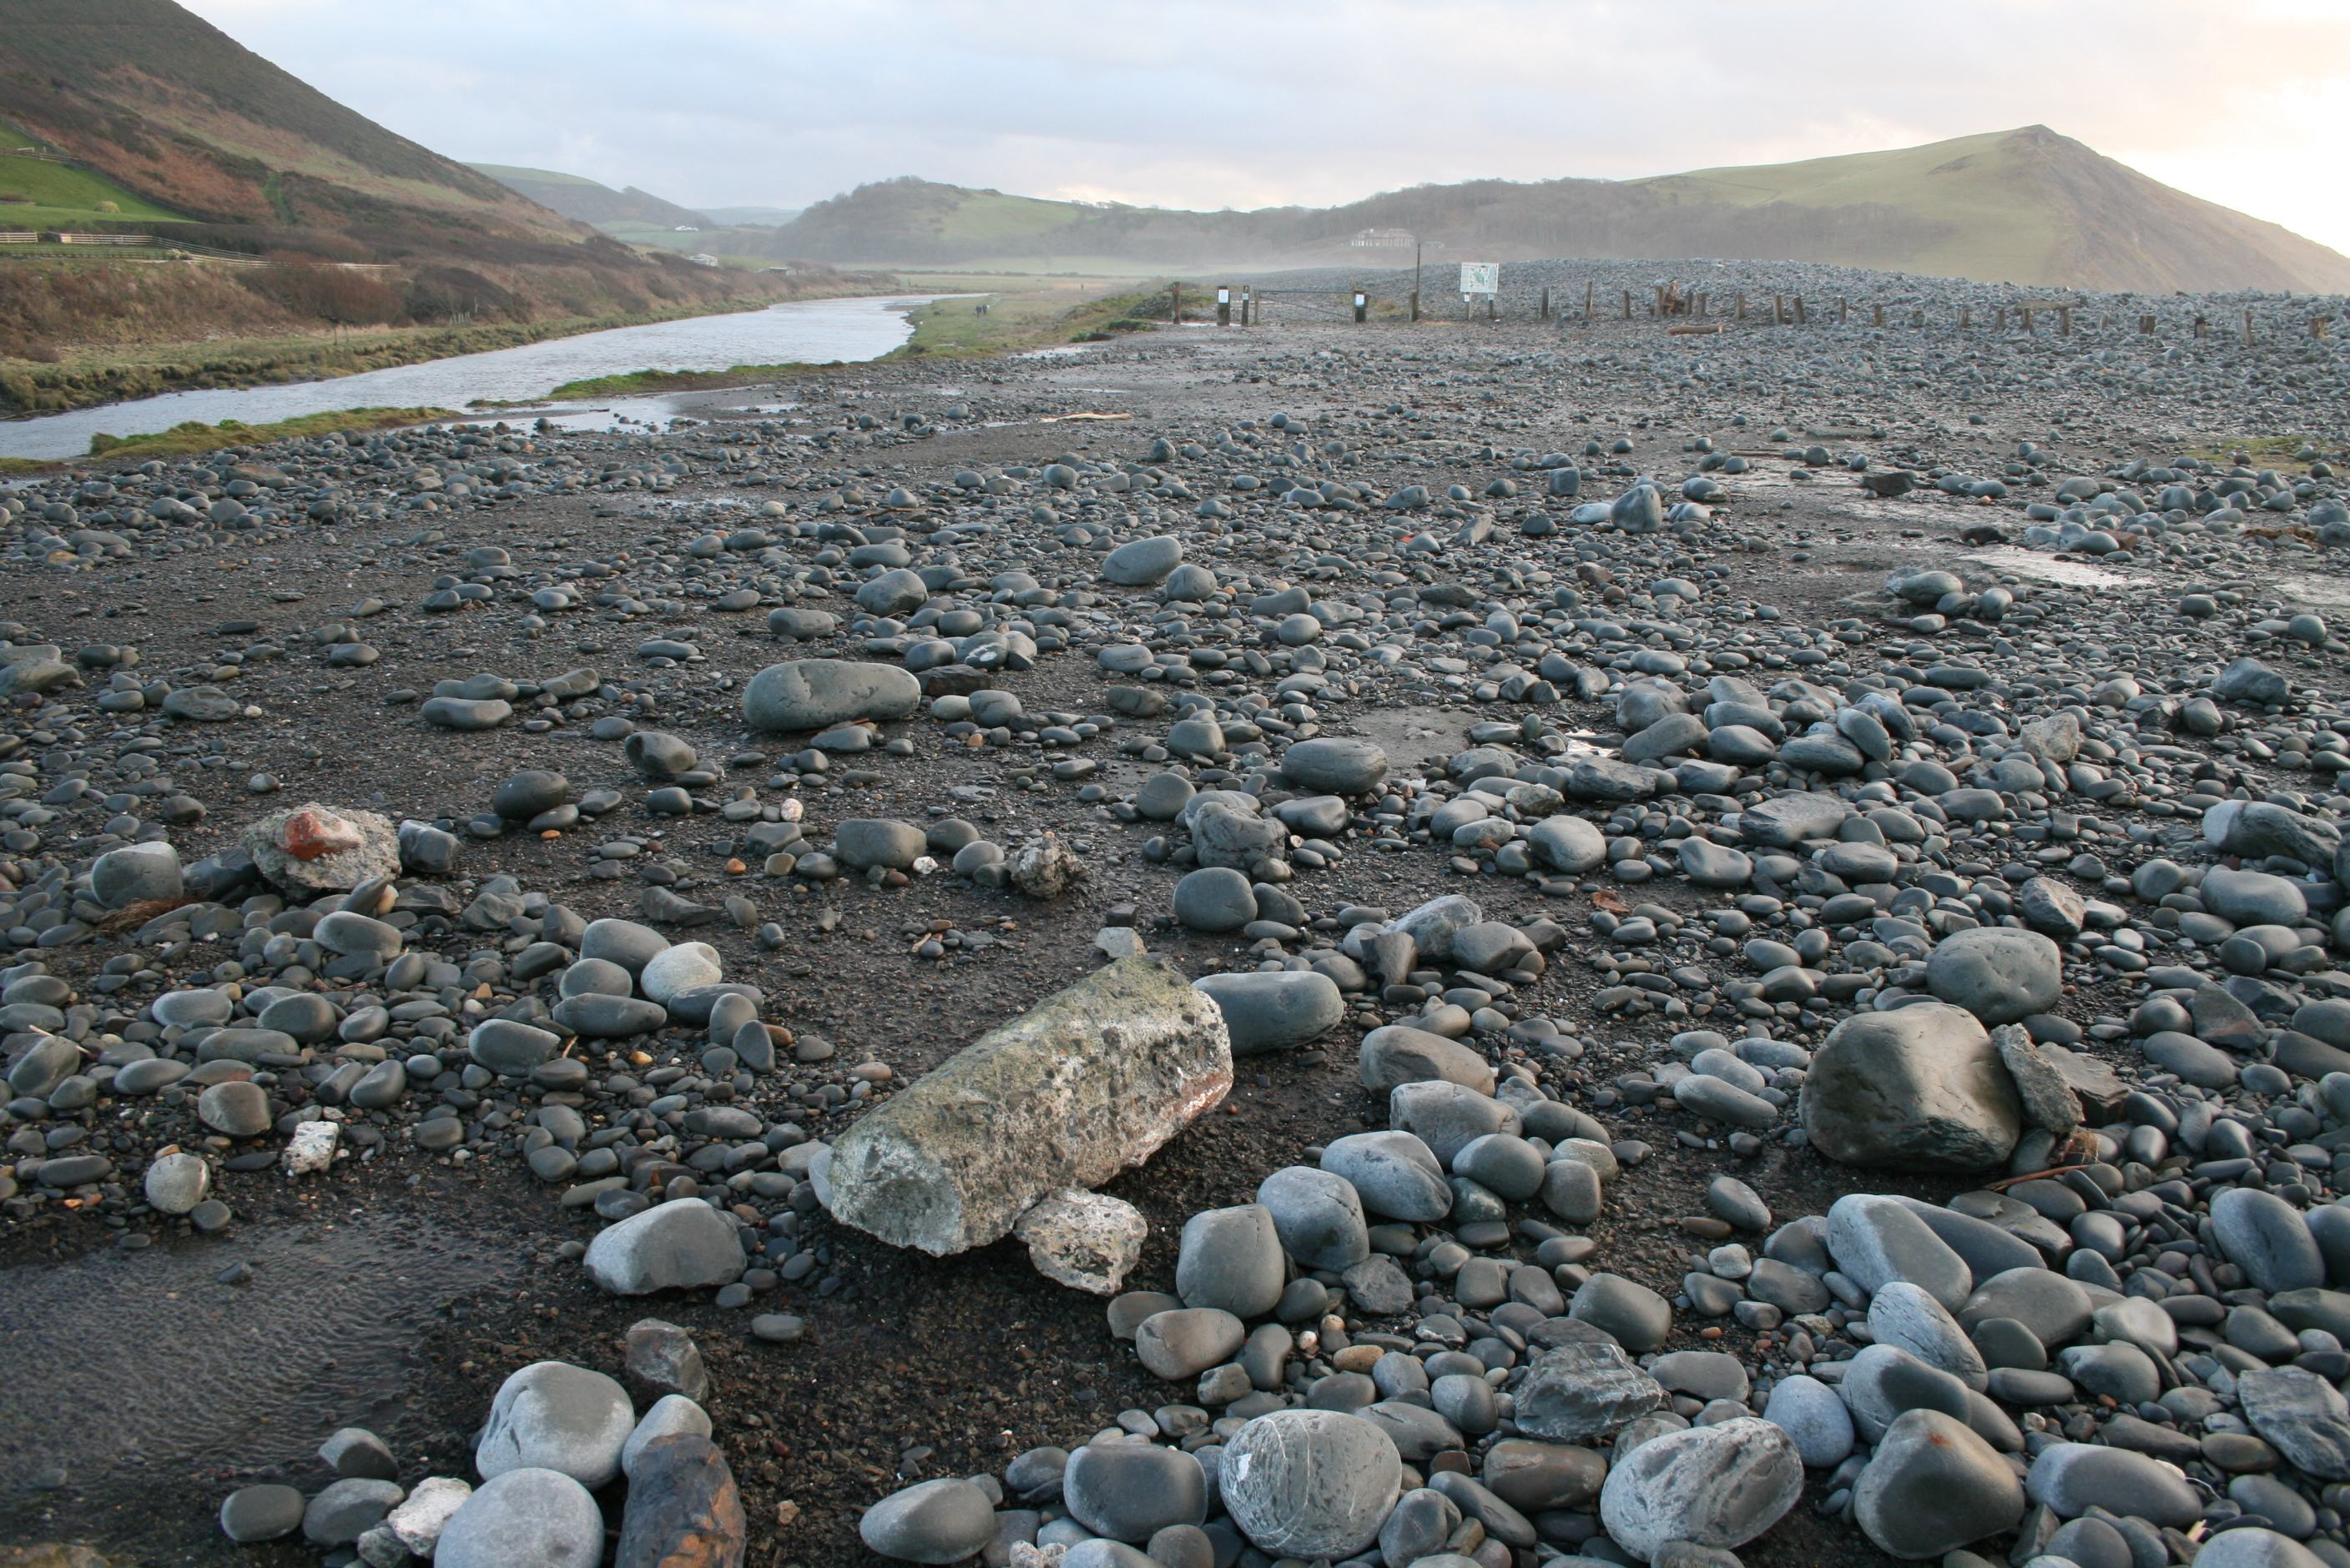
Cyrsiau ADGD
Daearyddiaeth ffisegol
Daearyddiaeth dynol
Daearyddiaeth (F801/F800)
Gwyddor Daear Amgylcheddol
Gwyddor yr Amgylchedd
Cyfuniadau prif bwnc/is bwnc ac anrhydedd cyfun yn y gwyddorau a’r celfyddydau

Slide 3
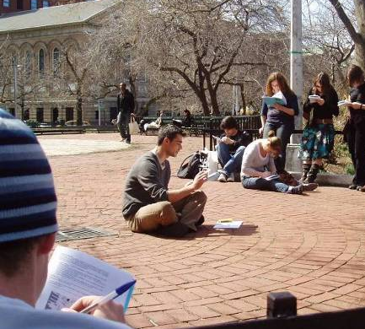
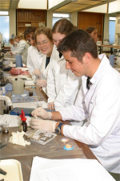
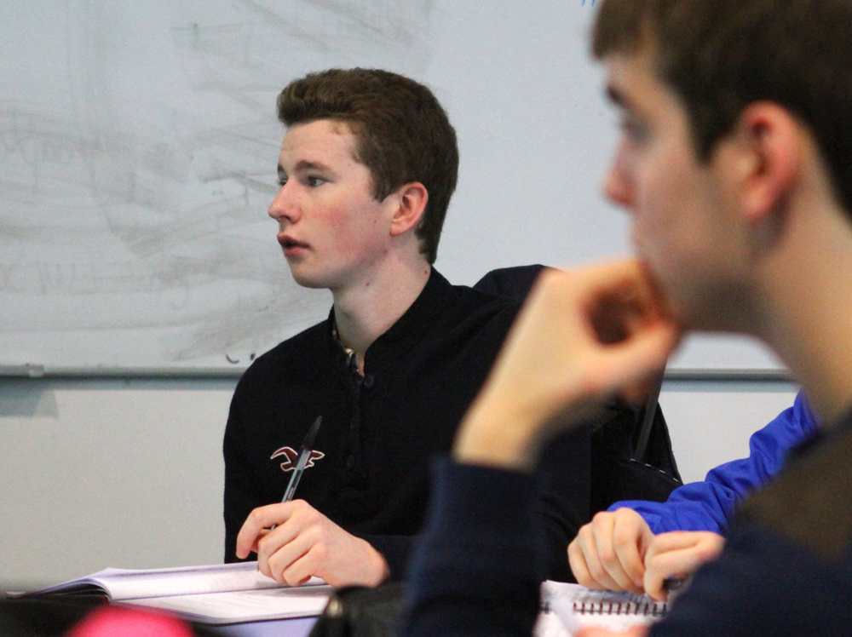
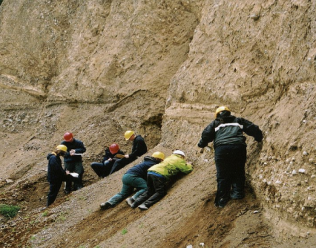
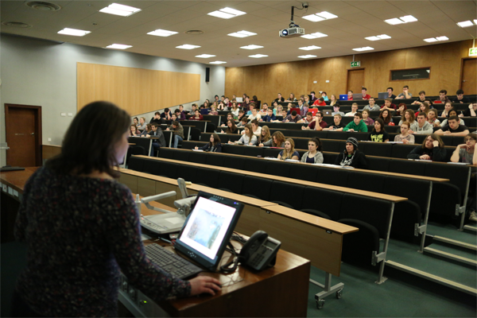
Arddulliau dysgu
Darlithoedd
Tiwtorialau a seminarau
Gwaith labordy
Gwaith cyfrifiadurol
Gwaith maes
Arolygaeth unigol

Slide 4
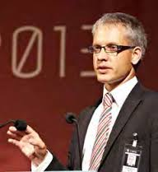
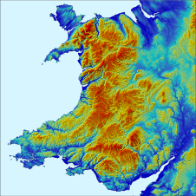
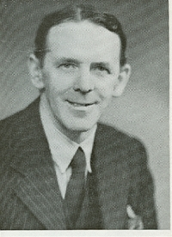
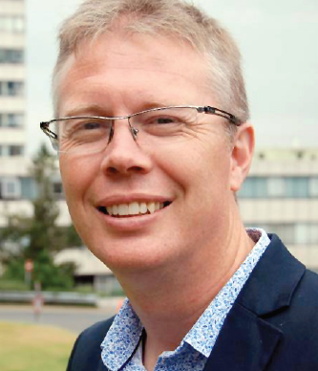
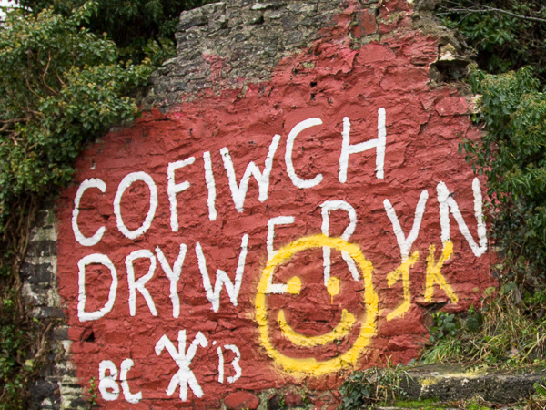
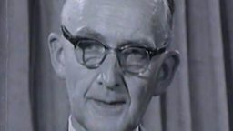
Hanes hir o ddarpariaeth cyfrwng Cymraeg yn ADGD
Cyfuno’r ffisegol a’r dynol
Datblygiad BA L702 Daearyddiaeth

Slide 5

Cyfnod y Coleg Cymraeg
Buddsoddiad mewn ysgoloriaethau doethuriaeth a swyddi darlithio
Hwyluso ehangu’r ddarpariaeth
  Gan ymateb i alwadau myfyrwyr ym Mhwyllgor Staff-Myfyrwyr ac arolygon diwedd modiwl/blwyddyn
  Gwneud cyrsiau yn gymwys ar gyfer Prif Ysgoloriaeth y Coleg Cymraeg (BSc Daearyddiaeth) ac Ysgoloriaethau Cymhelliant (BSc Geography ac eraill)
Newid BA L702 i BSc F801 Daearyddiaeth
Hwyluso datblygu darpariaeth ar y cyd gyda sefydliadau eraill trwy’r Panel Daearyddiaeth, Amaethyddiaeth a Gwyddor yr Amgylchedd

Slide 6
Datblygiad y ddarpariaeth
Cyfuniad o fodiwlau oedd yn fersiynau Cymraeg o fodiwlau Saesneg (e.e. Amgylcheddau Wyneb y Ddaear) a modiwlau unigryw Cymraeg (e.e. Amgylchedd Cymru)
Defnyddio strwythurau/adnoddau dysgu cyfrwng Saesneg (e.e. Tiwtorial, Traethawd Hir, Gwaith Maes)
Modiwlau unigol cyflawn (e.e yn hytrach na seminarau yn dilyn darlithoedd cyfrwng Saesneg)
Darparu ar draws yr arddulliau dysgu amrywiol ar y cyfan
Nifer uchel o fodiwlau craidd – myfyrwyr yn tueddu i ‘brynu i mewn’ i’r holl fodiwlau cyfrwng Cymraeg ac yn cael eu rhag-gofrestru ar eu cyfer
Cyfrannu at ddysgu cydweithredol

Slide 7
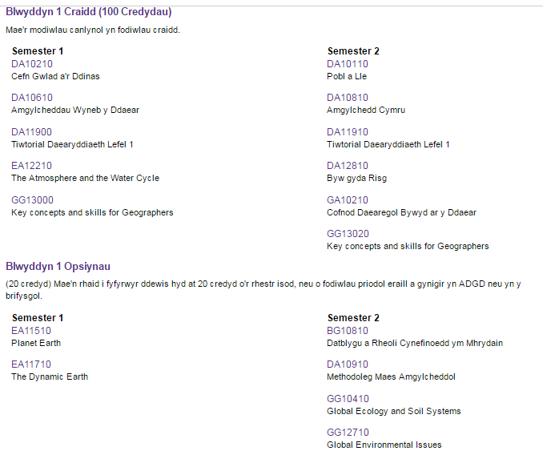
F801 BSc Daearyddiaeth Blwyddyn 1

Slide 8
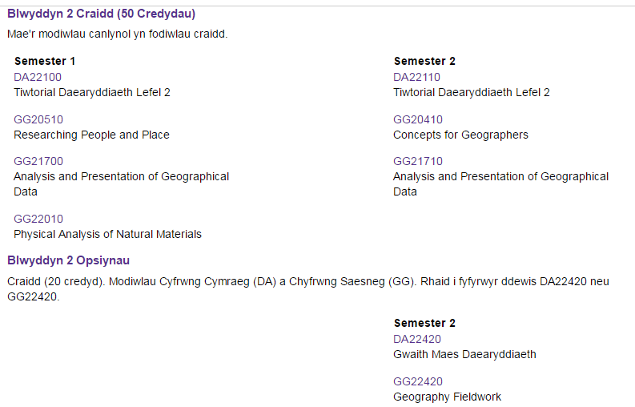
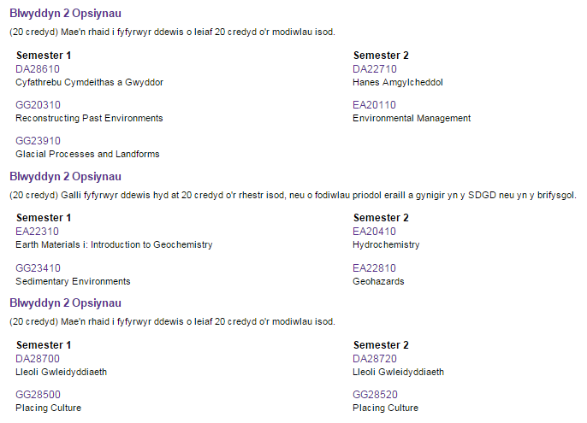
F801 BSc Daearyddiaeth Blwyddyn 2

Slide 9
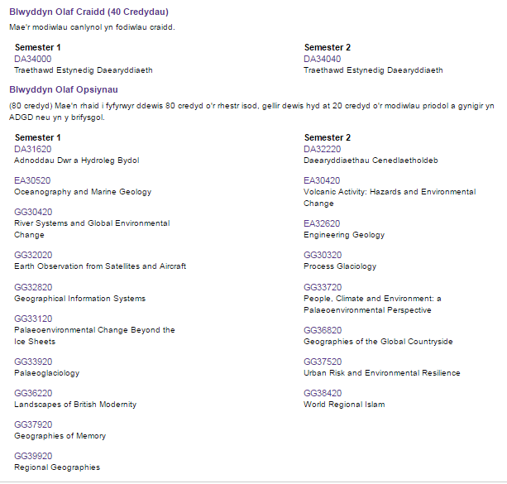
F801 BSc Daearyddiaeth Blwyddyn 3

Slide 10
Heriau
Cyfuniad o fodiwlau yn creu heriau wrth ymateb i newidiadau mewn darpariaeth cyfrwng Saesneg
Niferoedd myfyrwyr amrywiol
Adborth myfyrwyr ar y ddarpariaeth yn hynod gadarnhaol – sut i farchnata hynny yn effeithiol i ddarpar fyfyrwyr
Sut i gynnal cydbwysedd rhwng darpariaeth eang a helaeth (er mwyn denu myfyrwyr), defnyddio adnoddau’n effeithiol, cynnal profiad myfyrwyr
Darpariaeth gydweithredol – cyfleon a heriau

Slide 11
Datblygiadau’r dyfodol
Datblygu modiwl(au) newydd mewn Gwyddor Daear Amgylcheddol / Gwyddor yr Amgylchedd
Symud yn nes at y patrwm / cynnwys cyfrwng Saesneg yn Rhan 1

Slide 12
Diolchiadau
Marie Busfield
Cerys Jones
Rhys Jones
Rhys Dafydd Jones

